Slide 1
NAMAN
강하리 김준혁 김희연 권성현 조태연

Slide 2
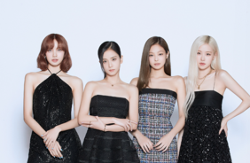
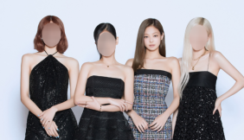
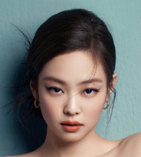
Objectives
Input
Output
Notes:
NAMAN이 해결하려고 하는 문제가 무엇인지 설명하기

Slide 3
Control Flow

Slide 4
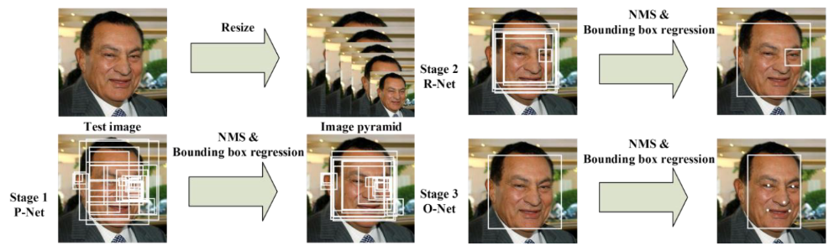
Control Flow
1. Detecting bounding box
MTCNN 사용
Notes:
속도가 중요하고 정확도가 상대적으로 낮아도 되는 경우: OpenCV
높은 정확도와 실시간 처리가 필요한 경우: SSD
정확한 얼굴 감지와 랜드마크 추출이 필요한 경우: MTCNN 또는 Dlib
작은 얼굴을 정확하게 감지해야 하는 경우: RetinaFace
MTCNN
https://hwangtoemat.github.io/paper-review/2020-03-28-MTCNN-%EB%82%B4%EC%9A%A9/
MTCNN은 3개의 neural network(P-Net, R-Net, O-Net)로 이루어져 있다. 이때 각 net에서 face classification과 bbox regression, face landmark localization 과정을 진행하면서 동시에 학습시키는 방식(joint learning)을 사용한다. joint learning을 통해 기존의 다른 방법에 비해 정확도가 높고 속도가 빠르며 그렇기 때문에 지금까지도 많이 쓰이고 있는 논문이다.

Slide 5
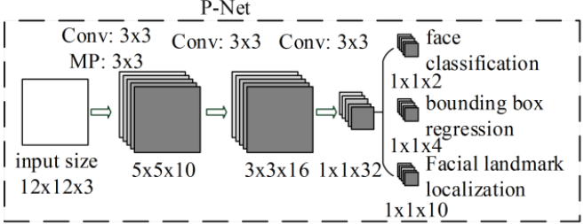
Control Flow
1. Detecting bounding box
MTCNN 사용 (Proposal network)
Notes:
MTCNN
https://hwangtoemat.github.io/paper-review/2020-03-28-MTCNN-%EB%82%B4%EC%9A%A9/
P-Net은 이미지에서 얼굴을 찾아내는데 중점을 둔 network이다. P-Net은 이 논문에서 ‘We exploit a fully convolutional network[?]’이라고 말했듯이 fully connected layer가 없고 conv layer로 이루어진 것이 특징이다.
이는 [“Multi-view face detection using deep convolutional neural networks,” in ACM on International Conference on Multimedia Retrieval, 2015, pp. 643-650.]에서 bbox regression vector와 후보 영역을 구하는 방법과 유사하다.
P-Net을 통해 수 많은 bbox regression vector와 후보 영역을 얻게되는데 이들을 NMS(non-maximum suppression)알고리즘으로 높은 정확도의 후보 영역만 남도록 추려낸다. 그리고 남은 후보영역의 face classification, bbox regression, face landmark localization 값을 다음 단계로 보낸다.
NMS: NMS는 동일한 얼굴에 여러 번 박스가 쳐진 경우, 가장 얼굴일 확률이 높은 것만 남기고 제거하는 것

Slide 6
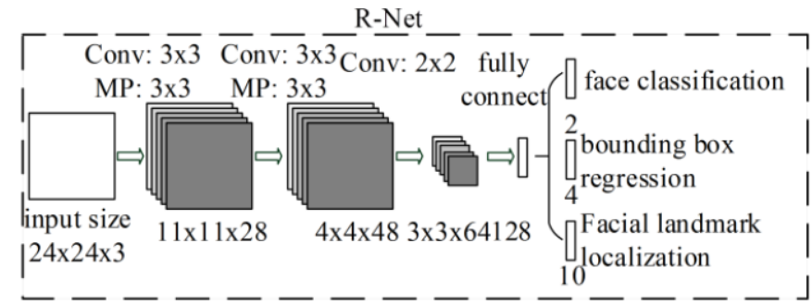
Control Flow
1. Detecting bounding box
MTCNN 사용 (Refine network)
MTCNN 사용 (Refine network)
Notes:
MTCNN
https://hwangtoemat.github.io/paper-review/2020-03-28-MTCNN-%EB%82%B4%EC%9A%A9/
두번째로 R-Net은 P-Net에서 찾아낸 후보 영역을 추려내는데 중점을 둔 network이다. R-Net의 구조는 P-Net의 구조와 유사하지만 fully connected layer가 끝에 추가됬다는 점이 특징이다.
R-Net에서도 bbox regression vector와 후보 영역을 얻어내고, 이들을 NMS(non-maximum suppression)알고리즘으로 높은 정확도의 후보 영역만 남도록 추려낸다. 이때 fully connected layer가 있기때문에 조금더 정확한 값을 추려낼 수 있다고 추측할 수 있다. 마찬가지로 남아있는 후보영역의 face classification, bbox regression, face landmark localization 값을 다음 단계로 보낸다.
The detector returns a list of JSON objects. Each JSON object contains three main keys: 'box', 'confidence' and 'keypoints’:

Slide 7
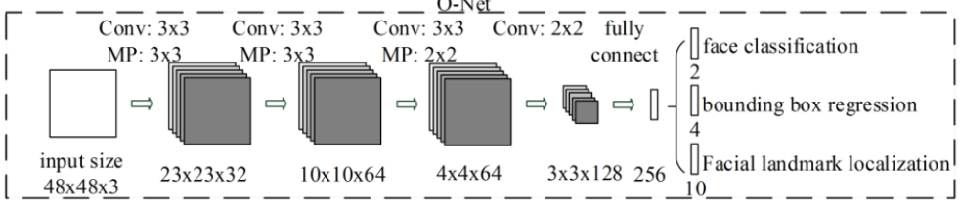
Control Flow
1. Detecting bounding box
MTCNN 사용 (Output network)
MTCNN 사용 (Output network)
{'box': [1159, 97, 116, 151], 'confidence': 0.9995395541191101, 'keypoints': {'left_eye': (1183, 163), 'right_eye': (1231, 149), 'nose': (1205, 186), 'mouth_left': (1199, 218), 'mouth_right': (1238, 208)}}]
Notes:
세번째로 O-Net은 이전 단계에서 찾아낸 후보 영역에서 face landmark를 찾아내는데 중점을 둔 network이다.
이를 통해 최종적인 face classification, bbox regression, face landmark localization값을 얻게 된다.
이때 각 단계에서 얻어내는 값들을 자세히 살펴보면 아래와 같다.
face classification (2개) y^{det} = GT에서 얼굴이 있는지 여부(있을때 1, 없을때 0) p = 얼굴이 있을 확률
bbox regression (4개) 예측한 bbox의 왼쪽상단 x,y좌표 예측한 bbox의 너비와 높이
face landmark localization (10개) 왼쪽 눈의 x,y 좌표 오른쪽 눈의 x,y 좌표 코의 x,y 좌표 입의 왼쪽 끝 부분의 x,y 좌표 입의 오른쪽 끝 부분의 x,y 좌표
Face Classification loss : cross entropy 이용
Bounding box Regression loss, Facial landmark Localization loss는 Euclidean norm 이용
가중치를 다르게 주는 방식으로 (P,R net / O net) loss minimize

Slide 8
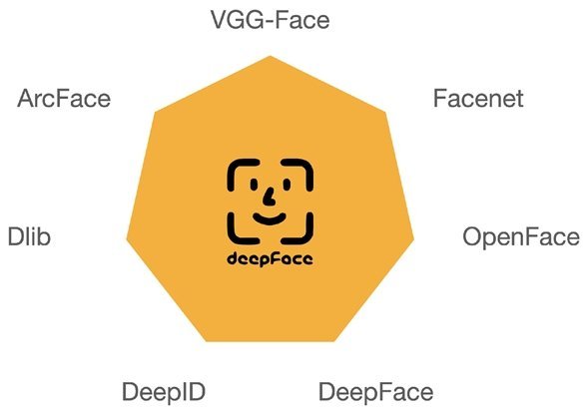
Control Flow
2. Face Verify
Notes:
Face Verification을 진행하는데, Verification의 경우 입력으로 들어오는 두 얼굴이 동일한 얼굴인지 판단한다. 두 input 사진이 얼굴이 1개씩 들어올 경우 distance가 임계값보다 크면 다른 사람으로 판단하고 블러 처리. 만약 단체 사진에 2명 이상의 얼굴이 들어올 경우 distance가 가장 낮은 한 명의 얼굴의 distance와 임계값을 비교한다. 만약 임계값보다 작은 경우 target face로 판단해 해당 인원을 제외한 인원을 모두 blur 처리한다.
7가지 state-of-the-art face recognition model 사용 가능
Dlib: 실시간 얼굴감지에 유용

Slide 9
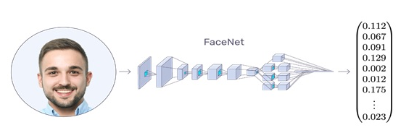
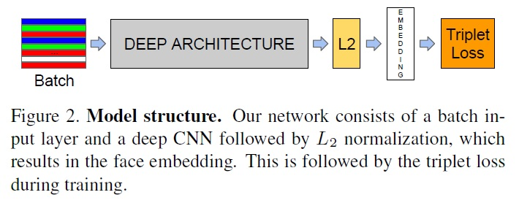
Face Verification
How verification works
Notes:
Bluring task에서 가장 핵심이 되는 face verification에 대해서 설명하기
[FaceNet의 주요 특징과 장점]
얼굴 사진이 주어지면, 이것을 직접적으로 n차원의 Euclidean space상의 벡터로 mapping 시킬 수 있다는 점
훈련을 시킬 때에 'triplet loss'를 사용한다는 점
장점
output 형태가 embedding vector이기 때문에, 이전 모델들과는 달리 embedding vector을 직접적으로 optimize 한다는 점
적은 차원의 embedding vector를 가지고도 효과적으로 이미지를 표현해낼 수 있다는 점

Slide 10
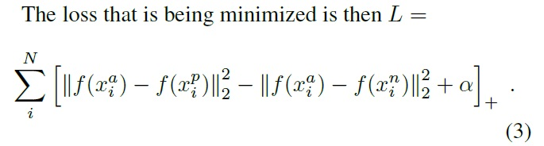
Face Verification
How verification model is trained
Notes:
Bluring task에서 가장 핵심이 되는 face verification에 대해서 설명하기
FaceNet을 모델로 선택한 이유: FaceNet과 다른 모델들을 돌려보았을 때, 동일한 인물 판단(positive)과 다른 인물 판단(negative)에 있어서 distance 값이 유의미하게 차이나서 face verificatio을 할 때, threshold을 설정하기 쉬움.
Why?: facenet 이전에 나온 모델들과는 다르게 facenet은 triplet loss를 이용하여 임베딩 벡터를 학습시킴. (anchor – 기준 사진, positive – 기준과 동일한 인물 사진, negative – 기준과 다른 인물 사진) triplet loss는 anchor와 positive 임베딩 벡터 사이의 distance를 가깝게, anchor와 negative의 임베딩 벡터 사이의 distance를 멀게 학습시킴.

Slide 11
Control Flow
3. Blur

Slide 12
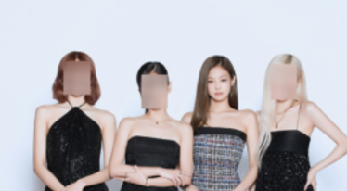
Result
Notes:
모델을 통해 찾아낸 bounding box의 x좌표, y좌표, 높이, 너비를 통해 blur처리를 성공.
그러나 이후 생성 task를 위해 사각형 형태의 bounding box는 부적합했음. 그래서 bounding box의 x좌표, y좌표, 높이, 너비 값들을 활용해, 얼굴 형태에 맞게 타원형으로 blur처리까진 성공. 그래도 더 정확한 task를 위해선 face들을 segmentation을 해야 할 필요성을 느낌.
실시간 감지 video의 경우에는 detection과 verification 모두 빠른 더 light한 model 사용해야 함
또한 사람 얼굴이 겹쳐져 있을 때도 blur 처리가 되어야 함으로 기존 MTCNN의 NMS에서 발생하는 문제인 겹쳐진 물체에 대해 box가 사라지는 현상을 보완하기 위해 가우시안 기반의 soft-NMS를 활용할 예정

Slide 13
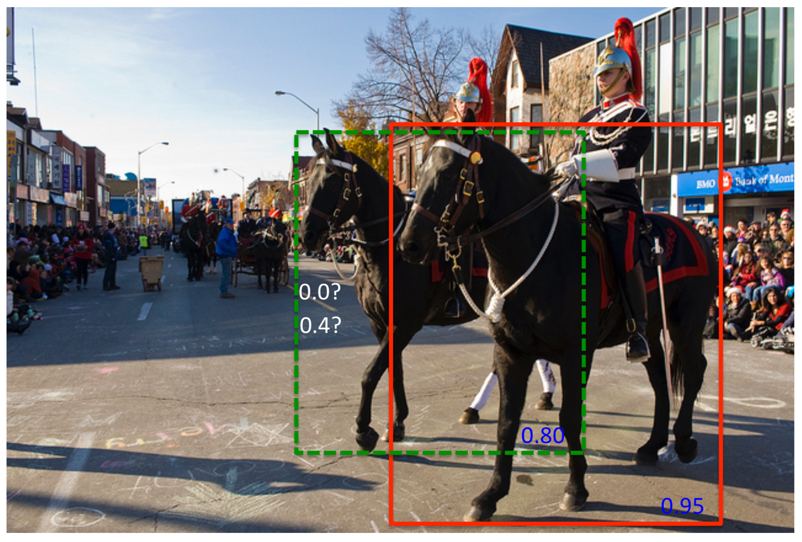
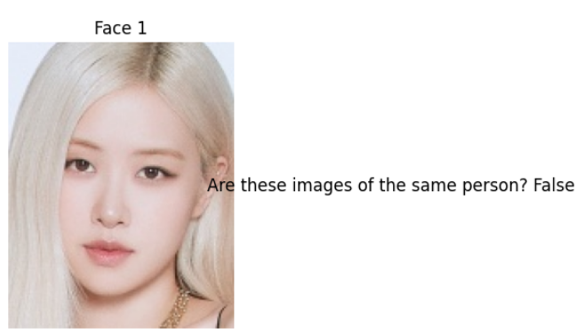
Task 1 Limitations
Bounding box를 찾는 과정에서 MTCNN의 NMS 방식을 사용했는데, 이는 겹쳐져 있는 물체를 잘 감지하지 못한다.
MTCNN은 face landmark를 만드는 step을 포함하기 때문에 시간이 많이 소요된다.
Verification은 사진을 1:1로 비교하기 때문에 사진 속에 사람이 많은 경우 시간이 오래 걸린다.
Notes:
한계
1. detection: MTCNN의 NMS 방식을 사용하면 겹쳐지는 물체가 있을 때 bounding box가 사라진다 -> soft-NMS 사용해보기
2. detection: MTCNN 사용할 경우face landmark를 만드는 step으로 인해 시간이 너무 오래걸린다. 동영상에는 적합하지 않음
-> 더 light하고 land mark를 찍지 않은 모델을 사용하거나/MTCNN code modify해보기
3. verification: 사진 속에 사람이 많을 경우 1:1 비교에 시간이 오래 걸릴 수 있음.

Slide 14
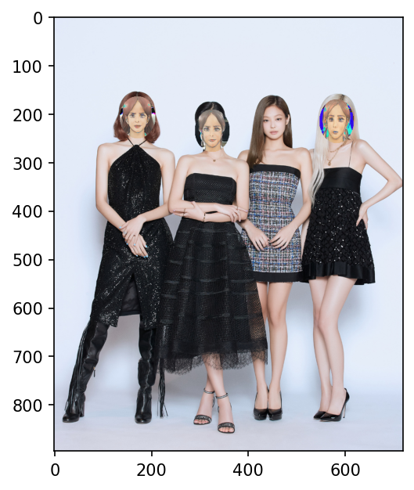
Objectives
Input
Output
Notes:
blur에서 더 나아가서 toonify task를 진행할 것임을 소개하기

Slide 15
Control Flow

Slide 16
Control Flow
1. Detecting bounding box

Slide 17
Control Flow
2. Face Verify

Slide 18
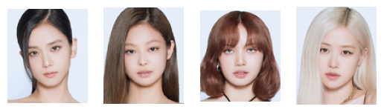
Control Flow
3. Extract latent vectors

Slide 19
Control Flow
4. Toonification

Slide 20
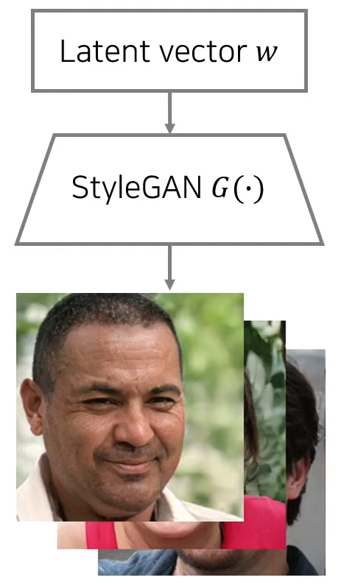
Toonify
Notes:
Toonify 모델에 대한 전반적인 내용 소개
StyleGAN은 disentanglement가 강하다는 장점이 있어서, latent vector를 적절히 조절하면 예측 가능한 output image를 생성할 수 있다.

Slide 21
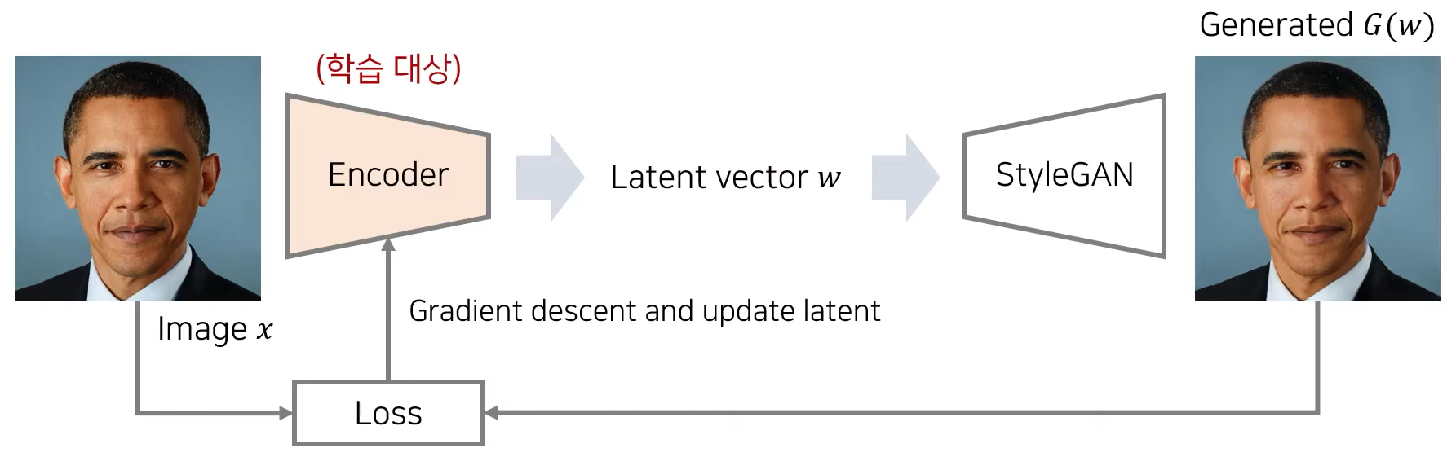
Toonify
Notes:
latent vector를 만들어내는 것은 encoder인데, encoder를 어떻게 학습하는지 설명한다.

Slide 22
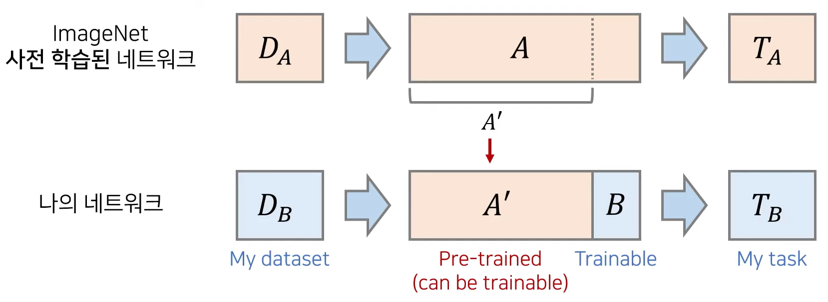
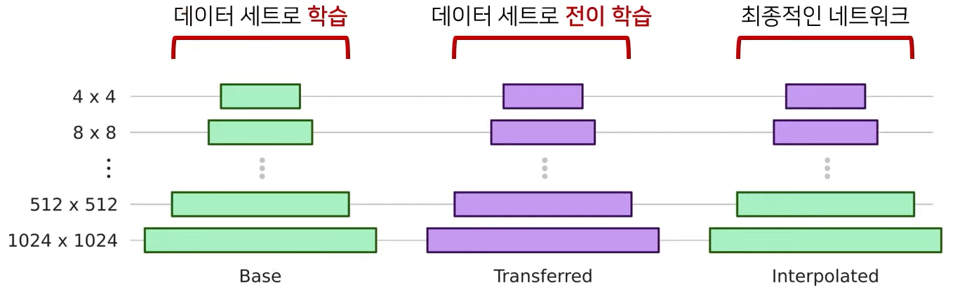
Toonify
Notes:
latent vector를 입력으로 받아서 이미지를 생성하는 것은 StyleGAN인데, 이 StyleGAN의 구조에 대해서 설명한다. (오른쪽 아래 그림)
이 때, StyleGAN은 두 개의 네트워크를 interpolated시킨 blended model 형태이다.
우리의 task에서는 사람 이미지를 생성하는 model (base model)과 만화같은 이미지를 생성하는 model(transferred model) 두 개의 blended model이 되는 것이다.
base model과 transferred model 각각은 transferred learning을 사용해서 학습한다. (오른쪽 위 그림)

Slide 23
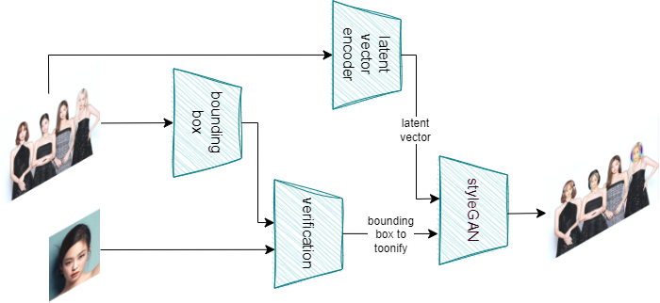
NAMAN Architecture
Notes:
bounding box, verification, latent vector, toonify 순서로 모델이 구성되어 있다.
우리가 학습을 진행시킨 부분은 styleGAN 부분이다.

Slide 24
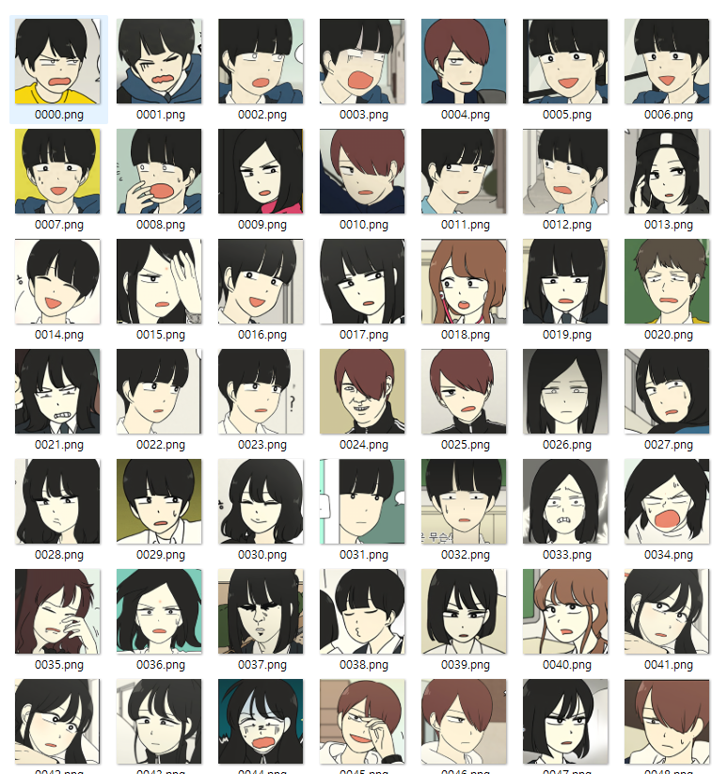
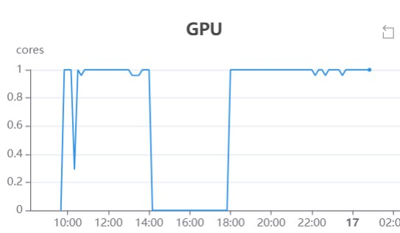
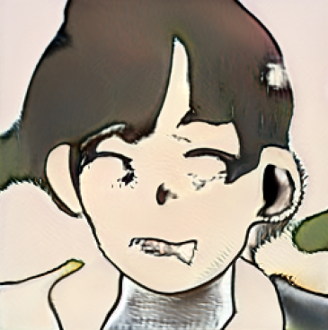
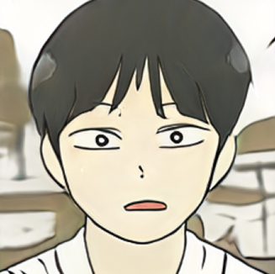
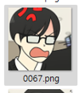
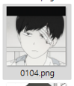
Training NAMAN
연애혁명 데이터셋 일부
Training time
Notes:
NAMAN은 어떤 데이터셋을 학습했는지 소개한다. 네이버 웹툰 연애혁명 데이터 2158개를 수집하여 학습을 진행하였고, 초기 학습시 다음과 같이 이질적인 생성이미지를 확인할 수 있고, 안경데이터, 눈이 하나 없는 데이터 코가 잘 안보이는 데이터들을 손수 제거하여 다시 학습을 진행했을 때 비교적 깨끗한 이미지를 생성하는 결과를 보였다.

Slide 25
Results
Notes:
결과

Slide 26
Task 2 Limitations
End-to-end 학습이 되지 않는다.
Segmentation을 하지 않아서 경계가 부자연스럽다.
Target image 정보를 담은 latent vector를 찾는 VGG를 학습하는 데 시간이 많이 걸린다.
Cartoon image 데이터셋을 crawling해서 학습 데이터로 사용했는데, 시간적 제약으로 충분히 정제되지 못해서 생성 이미지에 잡음이 섞여 있다.
Notes:
한계
end-to-end 학습이 불가능하다.

Slide 27
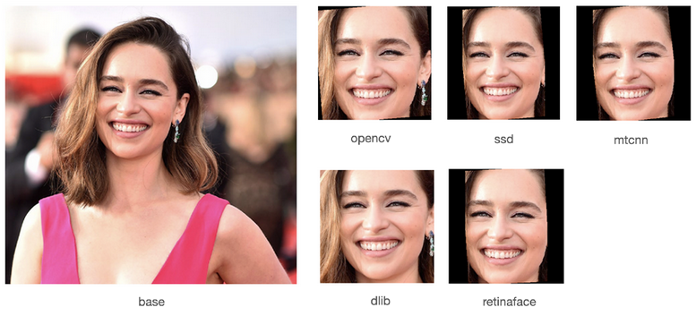
Future works
1. Detection
2. Verification
3. 실시간 영상에 활용
Notes:
실시간 영상에 적합한 detection model, verification model 사용 -> blur
1) 뉴스 영상을 가져와서 기자를 제외하고 지나가는 사람 얼굴 blur 하는 것 해보기
2) 우리 얼굴 실시간으로 틀어서 blur 처리 해보기 (녹화 or 시연)

